Slide 1
4. klase Tēma: Demokrātija 1. nodarbība: Piedalīšanās demokrātijas veidošanā
Tikumiskās audzināšanas programma «e-TAP»

Slide 2
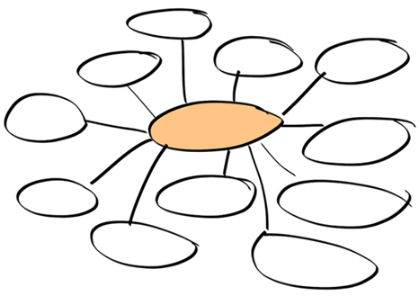
Demokrātija var pastāvēt tikai tad, ja tajā iesaistās parasti cilvēki. Kādos veidos visi cilvēki var piedalīties demokrātijas veidošanā? Pierakstiet idejas uz tāfeles! Kurās no šīm aktivitātēm var iesaistīties bērni un jaunieši?

Slide 3
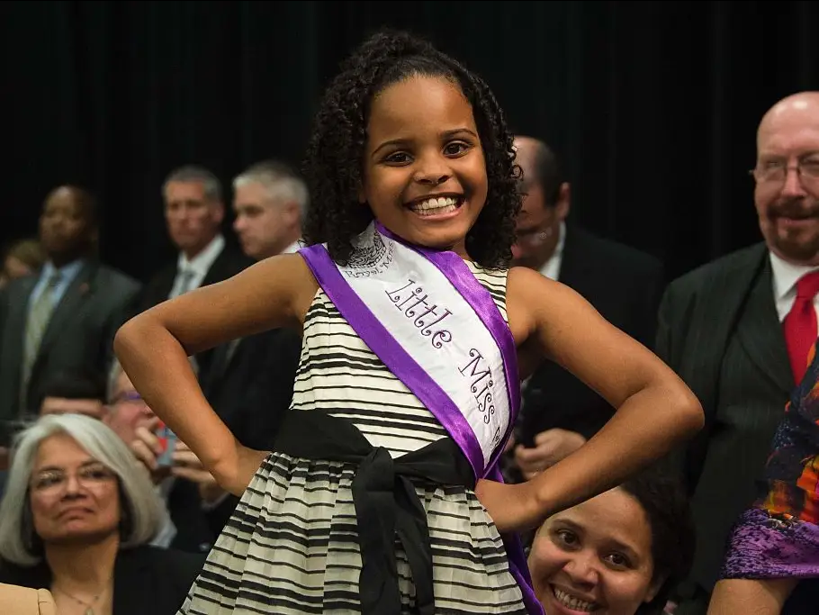
Vai pazīsti šīs aktīvistes?

Slide 4
Kur saskati problēmu?
Kā tu justos?
Kādi tikumi tiek izmantoti šajā situācijā?
Kāds, tavuprāt, ir saprātīgs risinājums? Kāpēc?
Notiek skolas padomes vēlēšanas. Tavs draugs tajās piedalās un ir licis tev apsolīt, ka balsosi par viņu. Tomēr tu uzskati, ka otrs kandidāts ir vairāk piemērots šim darbam. Otrs kandidāts nav pārāk populārs. Tavs draugs būs ļoti apbēdināts, ja neuzvarēs vēlēšanās. Kā tev būtu jārīkojas?

Slide 5
Kuri jautājumi, kas skar vietējo kopienu, ir būtiski tev?
Pierakstiet idejas uz tāfeles!
Grupās izpētiet vienu no šiem jautājumiem un izveidojiet vēstuli kādam no deputātiem!
Jūs varat izmantot arī vietnes
https://titania.saeima.lv/Personal/Deputati/Saeima13_DepWeb_Public.nsf/deputies?OpenView&lang=LV&count=1000
un https://satori.lv/article/baibas-rubesas-atklata-vestule-Saeimas-deput%C4%81tiem

Slide 6
Tikumiskās audzināšanas programma «e-TAP»
Resursi pieejami: www.arete.lu.lv
Programmas administrators: Dr. Manuels Fernandezs. manuels.fernandezs@lu.lv, +371 26253625
Latvijas Universitātes Pedagoģijas, psiholoģijas un mākslas fakultātes Pedagoģijas zinātniskā institūta vadošais pētnieks
Imantas 7. līnija 1, 223. telpa, Rīga, LV-1083, Latvija
"Digitālas mācību programmas piemērotības un īstenojamības izpēte jauniešu tikumiskajai audzināšanai Latvijas izglītības iestādēs (no 5 līdz 15 gadu vecumā)" (01.12.2020-31.12.2021). Projekta Nr. lzp-2020/2-0277; LU reģistrācijas Nr: LZP2020/95

